Slide 1
거래처 매뉴얼
2016. 11
리 얼 시 스 템 주 식 회 사

Slide 2
목 차
※ 프로그램설치 ………
※ 로그인 ………………
1. 기준정보
- 상품>바코드인쇄 …
2. 발주입고
- 배송예정 .…………….
- 입고현황 .……….……
3
4
6
8
9

Slide 3
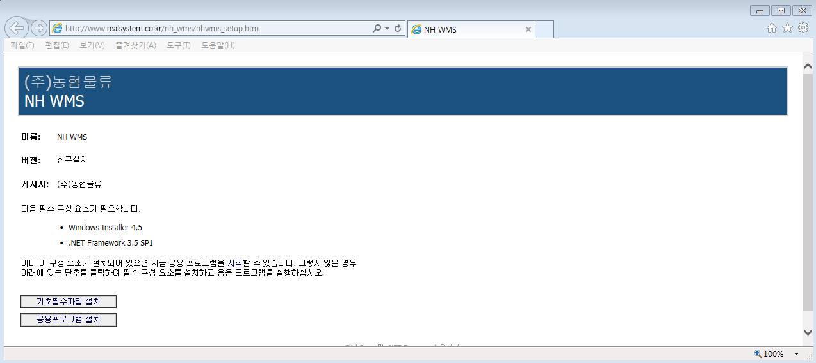
※ 프로그램 설치
인터넷 창을 열고 아래 URL을 입력하면 프로그램을 다운로드 할 수 있습니다
URL - www.realsystem.co.kr/nh_wms/nhwms_setup.htm
※ 경로 입력 후 프로그램 설치화면
2
1
1. [기초필수파일설치] , [응용프로그램설치]를 클릭하여 프로그램 실행에 필요한 파일을 다운로드 합니다
※ 파일을 직접실행이 아닌 다운로드를 선택하여 저장합니다
※ OS가 윈도우 7 이상인 경우라면 설치파일 - > 마우스 오른쪽 버튼 클릭 -> [ 관리자 권한으로 실행 ]으로 반드시 실행하세요
2. 설치가 끝났다면 [시작] 을 눌러 프로그램을 시작하세요

Slide 4
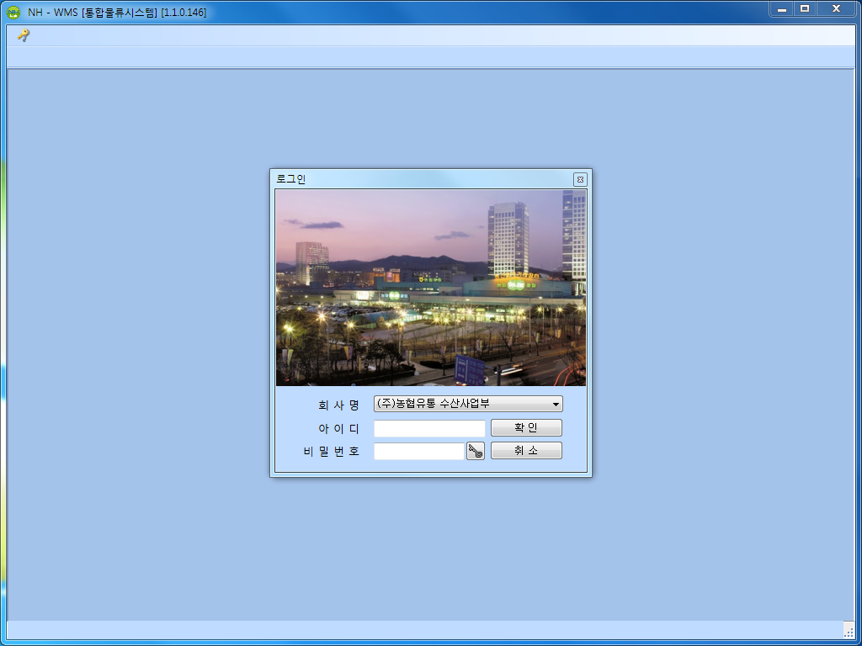
※ 로그인
프로그램 설치가 끝나면 로그인 화면이 나타납니다.
1
3
2
회사명을 선택하세요. 아이디(경제통합거래처코드)를 입력하세요. 비밀번호를 입력하세요. (초기 비밀번호는 아이디와 동일합니다)
비밀번호를 입력한 후 열쇄모양 버튼을 클릭하시면 비밀번호를 변경할 수 있습니다.
확인 버튼을 누르면 메인화면으로 이동합니다.

Slide 5
1. 기준정보

Slide 6
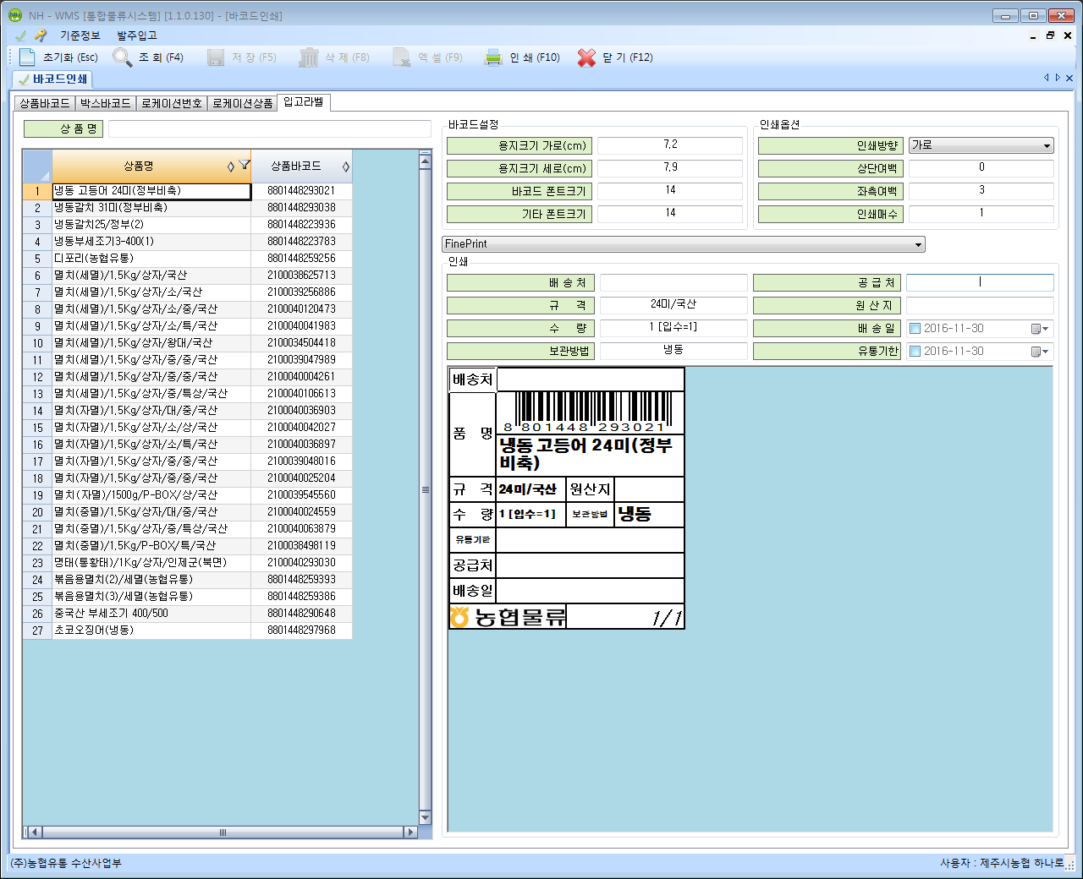
1.1 바코드인쇄
입고라벨을 출력하는 화면입니다.
1
5
2
4
3
조회버튼을 클릭하여 상품정보를 조회합니다.
입고라벨을 출력할 상품을 마우스로 더블클릭 하여 우측 인쇄양식으로 불러옵니다.
인쇄항목을 수정하거나 추가 내용을 입력하고 엔터를 누르면 인쇄양식이 변경됩니다.
인쇄할 라벨프린터를 선택한 후 인쇄버튼을 클릭합니다.
용지크기 및 인쇄위치, 글자크기 등 인쇄 옵션을 설정합니다.

Slide 7
2. 발주입고

Slide 8
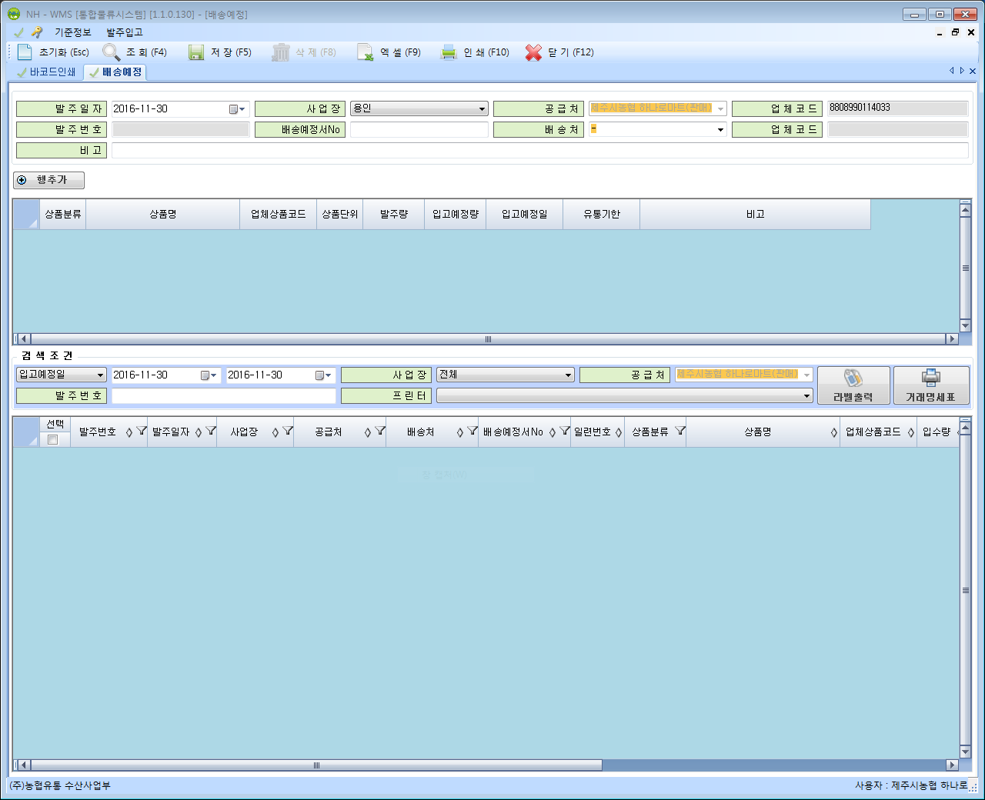
2.1 배송예정
배송예정내역를 조회하고 입고라벨 및 거래명세표를 출력하는 화면입니다.
1
2
2
검색조건을 입력한 후 조회버튼을 클릭합니다.
조회된 데이터를 선택하고 라벨출력 또는 거래명세표 버튼을 클릭하여 프린터로 인쇄합니다.

Slide 9
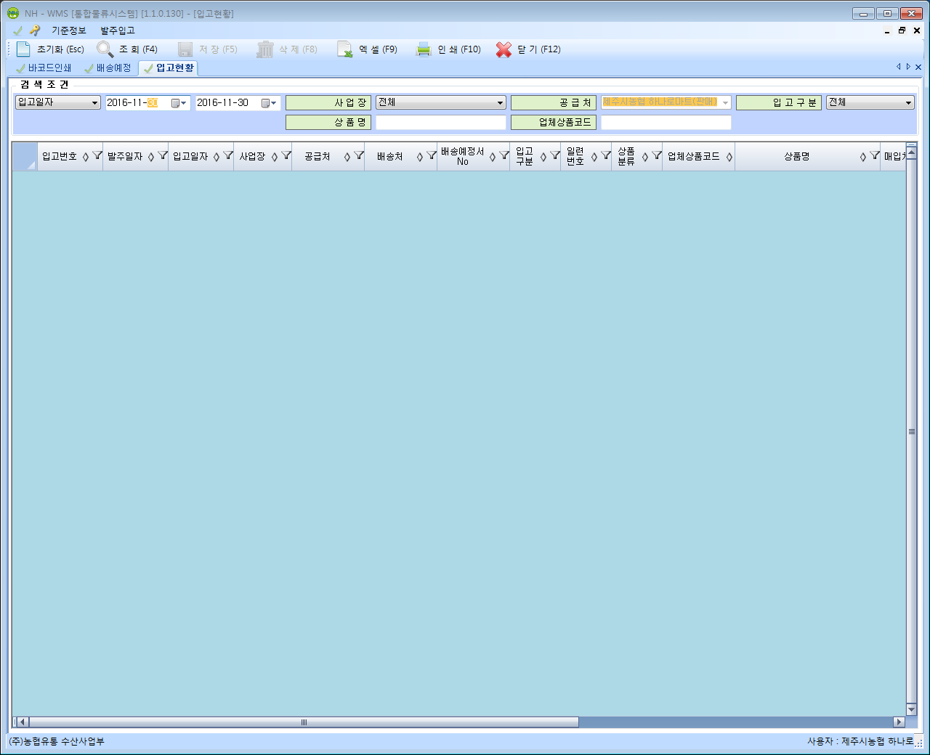
2.2 입고현황
물류센터로 입고된 상품내역을 조회하는 화면입니다
2
1
검색조건을 입력한 후 조회버튼을 클릭합니다.
엑셀버튼을 클릭하면 파일을 다운로드 할 수 있습니다. 인쇄버튼을 클릭하면 프린터로 출력할 수 있습니다.

Slide 10
감사합니다.

